Slide 1
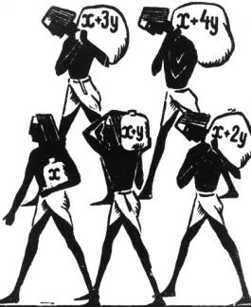
Обобщающий урок по теме: «Арифметическая и геометрическая прогрессии»
Закончился двадцатый век.
Куда стремится человек?
Изучены космос и море,
Строенье звезд и вся Земля.
Но математиков зовет
Известный лозунг:
«Прогрессио- движение вперед».

Slide 3
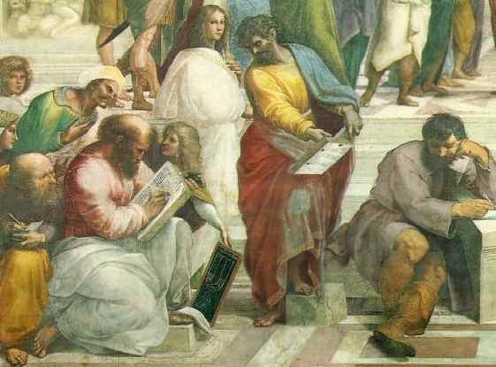
Термин «прогрессия» имеет латинское происхождение (progression, что означает «движение вперёд») и был введён римским автором Боэцием (VI в.), и понимался как бесконечная числовая последовательность.

Slide 4
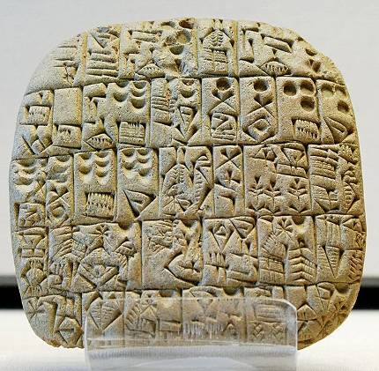
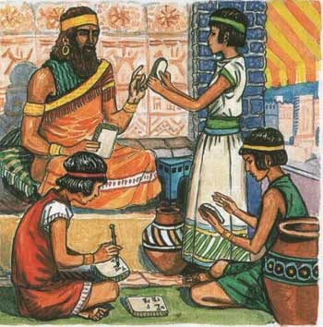
Первые представления об арифметической и геометрической прогрессиях были еще у древних народов. В клинописных вавилонских табличках и египетских папирусах встречаются задачи на прогрессии и указания, как их решать.

Slide 5
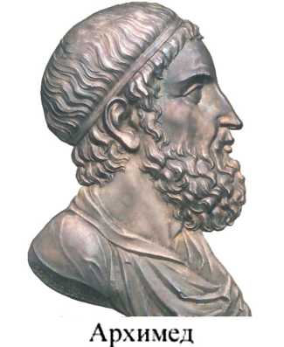
(Archimedes; около 287 - 212 до н. э.), древнегреческий учёный, математик и механик. В ходе своих исследований он нашёл сумму бесконечной геометрической прогрессии со знаменателем ¹/₄, что явилось первым примером появления в математике бесконечного ряда.

Slide 6
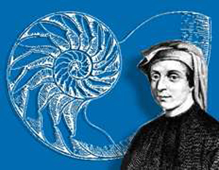
Первым самостоятельным математиком Западной Европы был итальянец Леонардо Пизанский (1180—1240), известный также под именем Фибоначчи. Основной труд Леонардо — «Книга абака» — написан им в 1202 г. и переработан в 1228 г. В XII главе приводятся задачи на применение арифметической и геометрической прогрессий. 1,1,2,3,5,8,13,…

Slide 7
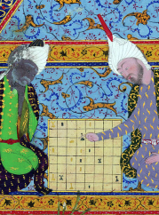
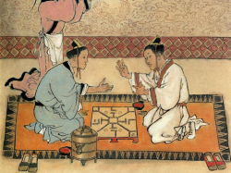
О прогрессии знали китайские и индийские ученые . Об этом говорит известная легенда об изобретателе шахмат
«Индийский царь Жерами позвал к себе изобретателя шахматной игры, своего подручного Сету, чтобы наградить его за остроумную выдумку. Сета, издеваясь над царем, потребовал за первую клетку шахматной доски 1 пшеничное зерно, за вторую – 2, за третью- 4 и т.д. Увеличивая в 2 раза до 64 клетки. Оказалось, что царь был не в состоянии выполнить его просьбу. Почему?

Slide 8
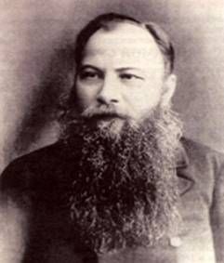
Эпоха Петра I. Реформы, начатые Петром I в конце XVII - начале XVIII веков, коснулись и образования. 14 января 1701 года подписан указ об учреждении в Москве Математико-навигационной школы. В школу принимались дети разных сословий. Магницкий Л.Ф. -лучший математик Москвы, по приказу Петра I был назначен учителем школы. Им был написан учебник «Арифметика». Материал, излагаемый в книге, был доступным и интересным. А теперь послушайте саму задачу и давайте ее решим.
Некто продавал коня и попросил за него 1000р. Купец сказал, что за коня запрошена слишком большая цена. «Хорошо»,- ответил продавец,- если ты говоришь, что конь дорого стоит, то возьми его себе даром, а заплати мне только за одни гвозди в его подковах. А гвоздей во всех подковах по 6 штук. И будешь ты мне за них платить таким образом: за один гвоздь- полушку(0,25 копеек),за второй-2 полушки, за третий- 4 полушки…и т.д., за все гвозди ; за каждый в 2 раза больше, чем за предыдущий. Купец же, думая, что заплатит намного меньше чем 1000 рублей, согласился. Проторговался ли купец? На сколько ошибся покупатель?

Slide 9
 | Арифметическая прогрессия | Геометрическая прогрессия
Определение, разность или знаменатель прогрессии
Формула n-го члена
Свойства прогрессии
Разность или знаменатель прогрессии

Slide 10
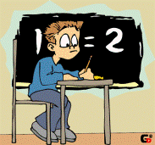
1. Какая из последовательностей является прогрессией, укажите – какой, найти разность и знаменатель. 1) 2, 5, 8, 11, 14, 17, … 2) 3, 9, 27, 81, 243, … 3) 1, 6, 11, 20, 25, … 4) -4, -8, -16, -32, …
геометрическая g = 2
арифметическая d = 5
геометрическая g = 3
арифметическая d = 3

Slide 11
2. а) Найти пятый член арифметической прогрессии: а₁ = 20, d = 3 б) Найти шестой член геометрической прогрессии: b₁ = 6, d = 2 в) Можно ли указать последовательность, являющуюся одновременно геометрической и арифметической прогрессией
да
190
32
нет
30
192

Slide 12
3. Из данных последовательностей выберите ту, среди членов которой есть число (-12)
1)а_{n} = 12n – 1
2) а _{n} = 12n
3) а _{n} = -12n + 1
4) а _{n} = -12n

Slide 13
В равносторонний треугольник, сторона которого равна 16 см, вписан другой треугольник, вершинами которого являются середины сторон первого. Во второй треугольник таким же способом вписан третий и т.д. Найдите периметр восьмого треугольника.

Slide 14
Члены последовательности
можно изображать точками на координатной плоскости. Для этого по горизонтальной оси откладывают номер члена, а по вертикальной – соответствующий член последовательности.
1
0 1
На рисунке изображены точками первые пять членов
арифметической прогрессии a_{n} . Найдите первый член прогрессии и разность прогрессии.

Slide 15
Последовательность а_{n} задана формулой
Найдите номер члена последовательности, равного 7

Slide 16
В геометрической прогрессии (b_{n}) b₁ = 8, b₃ = 24. Найдите b₅. ( для q > 0 )

Slide 17
ФИЗМИНУТКА
1.Горизонтальные движения глаз: направо - налево.
2.Движение глазными яблоками вертикально вверх-вниз.
3.Круговые движения глазами: по часовой стрелке и в противоположном направлении.
4.Интенсивные сжимания и разжимания глаз в быстром темпе.
5.Движение глаз по диагонали: скосить глаза в левый нижний угол, затем по прямой перевести взгляд вверх. Аналогично в противоположном направлении.
6.Сведение глаз к носу. Для этого к переносице поставьте палец и посмотрите на него - глаза легко "соединятся".
7.Частое моргание глазами.

Slide 18
Прогрессии в жизни, в быту и не только
В сборнике по подготовке к экзамену-240 задач. Ученик планирует начать их решение 2 мая, а закончить 16 мая, решая каждый день на две задачи больше, чем в предыдущий день. Сколько задач ученик запланировал решить 12 мая?

Slide 19
Члены последовательности
можно изображать точками на координатной плоскости. Для этого по горизонтальной оси откладывают номер члена, а по вертикальной – соответствующий член последовательности.
1
0 1
На рисунке изображены точками первые пять членов
арифметической прогрессии a_{n} . Найдите первый член прогрессии и разность прогрессии.

Slide 20
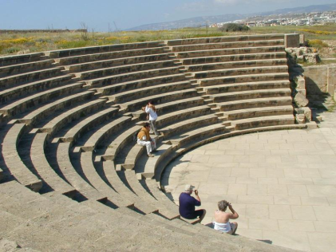
В амфитеатре расположены 10 рядов, причем в каждом следующем ряду на 20 мест больше чем в предыдущем, а в последнем ряду 280 мест. Сколько человек вмещает амфитеатр?

Slide 22
1. Последовательность арифметическая прогрессия. Найдите сумму первых четырех ее членов, если а₁=8, а₃=18.

Slide 23
Арифметические прогрессии(а_{n} ), ( b_{n} ), (c_{n} ) заданы формулами п-го члена:
(а_{n} )₌ 5n, (b_{n} = 5n-1, (c_{n} )=n+5

Slide 24
2. Арифметическая прогрессия а_{n} задана несколькими членами: Найдите ее 2012 член.

Slide 25
3. Сколько надо сложить последовательных натуральных чисел, кратных 7, что бы их сумма была равна 546

Slide 26
Домашнее задание повторить формулы; Выполнить тест из ГИА

